Slide 1


Diplomatura en
INNOVACIÓN DE
ALTO IMPACTO
Creemos, Creamos, Innovamos

Slide 2


MÓDULO 7
Gestión ágil de proyectos con la metodología SCRUM
Andrés Bedoya Tobón
andres.bedoya@upb.edu.co

Slide 3

Agenda
Hacia una metodología ágil
1.
Ejercicio gestión visual
2.
3.
Generalidades de SCRUM
Ejercicio banco de proyectos
4.

Slide 4
Metodología ágil: Forma de resolver un problema
Se entrega a tiempo
Solución de alta calidad
Bien construido, altamente mantenible
Clientes felices
Trabajar tiempo normal

Slide 5
12 Principios del manifiesto ágil
Nuestra mayor prioridad es satisfacer al cliente mediante la entrega temprana y continua de soluciones con valor
Aceptamos que los requisitos cambien, incluso en etapas tardías del desarrollo. Los procesos ágiles aprovechan el cambio para proporcionar ventaja competitiva al cliente.

Slide 6
12 Principios del manifiesto ágil
Entregamos soluciones frecuentemente, entre dos semanas o dos meses, con preferencia en el período de tiempo más corto posible.
Los responsables del negocio y el equipo trabajan juntos de manera cotidiana durante todo el proyecto

Slide 7
12 Principios del manifiesto ágil
Los proyectos se desarrollan en torno a individuos motivados. Hay que darles el entorno y el apoyo que necesitan, y confiarles la ejecución del trabajo.
El método más eficiente y efectivo de comunicar información al equipo y entre sus miembros es la conversación cara a cara.

Slide 8
12 Principios del manifiesto ágil
Una solución funcionando es la medida principal de progreso.
Los procesos ágiles promueven el desarrollo sostenible. El equipo y los usuarios deben ser capaces de mantener un ritmo constante de forma indefinida.

Slide 9
12 Principios del manifiesto ágil
La atención continua a la excelencia técnica y al buen diseño mejora la agilidad.
La simplicidad, o el arte de maximizar la cantidad de trabajo no realizado, es esencial.

Slide 10
12 Principios del manifiesto ágil
Las mejores soluciones emergen de equipos auto-organizados.
A intervalos regulares el equipo reflexiona sobre cómo ser más efectivo para a continuación ajustar y perfeccionar su comportamiento en consecuencia.

Slide 11
El principal interés de una metodología ágil es cambiar la mentalidad del equipo y empezar a incluir prácticas ágiles para que el equipo mejore la forma de ver y construir soluciones

Slide 12
Enfoque ágil
Es un conjunto de métodos y metodologías que ayudan al equipo a pensar de forma más eficiente, trabajar más eficientemente y tomar mejores decisiones. Esta dirigido a las siguientes áreas:
Administración de proyectos
Diseño de software y arquitectura
Mejora de procesos

Slide 13
Ser ágil, implica una mentalidad donde el equipo por ejemplo pueda tomar decisiones importantes junto, sin necesidad de tener un director que tome las decisiones solo.
Porque lo importante es que todas las personas del equipo compartan la misma información.

Slide 14

Heurística*
Nada es obvio, todo esta por hacer
Hoy sabemos que no hay una única forma de construir soluciones, no hay un único método que podamos usar para resolver problemas para todo el mundo en toda parte. Muchas personas piensan que es posible encontrar una solución solo con seguir un conjunto de instrucciones, como siguiendo una receta o ensamblando un producto en una línea de producción.
*Disciplina, el arte o la ciencia del descubrimiento

Slide 15
Los planes son inútiles, pero la planeación lo es todo
Dwight Eisenhower
Planeo mucho mis batallas, aunque nunca me salen como las planee
Napoleón Bonaparte

Slide 16
No hay excusas para entregar valor
-Dame un minuto quiero explicarte una idea estupenda.
-Por favor, pónmela por escrito.
-Te la explico rápido, ¿para qué la escribo?
-Si no puedes escribirla, no tienes una idea.

Slide 17
Escribir significa pensar, ordenar las ideas, elegir las palabras que expresen de la manera más clara posible la idea a exponer.
Esfuerzo de preparación y concentración

Slide 18
Ejercicio gestión visual
Marcar usando letra legible la escarapela, con nombre y ejercicio favorito
En el dummy dibujar una representación de cada uno.
Ajustar detalles y usar la escarapela durante el día.

Slide 19
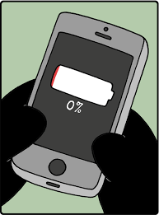
Break

Slide 20
Generalidades SCRUM
Roles (PO, SM, Equipo)
Backlog
Sprint
Daily meeting
Historias de usuario – condición de satisfacción.
Story Points – Velocity
Burndown charts

Slide 21
Roles
Product Owner (Cliente)
Es el dueño del producto, es una persona externa al equipo, que conoce el negocio y las necesidades de la compañía, esta presente durante el desarrollo de la solución como validador, más no como supervisor

Slide 22
Roles
Scrum Master
Persona del equipo, cuya tarea es mantener motivado al equipo y con la ayuda del equipo buscar soluciones a dificultades que se presentan en el día a día.

Slide 23
Roles
Director de proyecto (PM)
Persona encargada de la relación con el cliente, puede ser el scrum master, no es el jefe del equipo, se recomienda experiencia en diferentes roles (seniority).

Slide 24
Roles
Equipo
Compuesto por las diferentes personas que se requieren para resolver los desafíos del día a día, hay funciones especificas como: diseño, comunicación, administración, desarrollo, pruebas y despliegue. No hay jerarquías, todos son escuchados.

Slide 25
Backlog
Es la lista de todas las actividades a nivel macro de todo lo que se deben realizar para terminar la solución

Slide 26
Banco de oportunidades (metro)
Inducción de seguridad
Filas
Movilidad reducida
Sistema de bicicletas
Estaciones sin bicicletas
Bicicletas fantasmas
Domingo sin servicio
Zonas de cobertura
Renovación cívica
Taquilla interna
Múltiples tarjetas, conflicto entre ellas

Slide 27
Ejercicio backlog
Escoger una oportunidad de la lista para todo el grupo
Pensar en todas las actividades simples que se deberían hacer para encontrar una solución de mejora
Escribirla de manera sencilla y clara en un post-it
Pegarla en el tablero
Agrupar actividades similares
Organizar según prioridad y presupuesto

Slide 28
Sprint
Es un período de tiempo no superior a un mes en donde se va a solucionar un grupo de actividades del backlog (empieza y termina)
Se realiza una planeación al principio de la semana en un proceso conocido como grooming/refinement, participa el cliente y el equipo

Slide 29
Daily meeting
Reuniones diarias conocidas como stand up meeting, de duración corta, donde cada integrante del equipo responde tres preguntas:
¿Qué he hecho?
¿Qué voy a hacer?
¿Qué dificultades tengo?

Slide 30
Historia de usuario
Sirve para construir características que sus usuarios realmente van a usar, los equipos ágiles empiezan por meterse en la cabeza de los usuarios y tienen en las historias de usuario una herramienta muy efectiva para hacerlo.
Es simple
Descripción rápida
Un reglón máximo cuatro
Debe caber en un post-it 3x5 cm

Slide 31
Ejercicio – Historia de usuario
De la lista del backlog, tomar un grupo de actividades que harán parte del primer sprint
Revisar la redacción y llegar a un acuerdo sobre lo que se debe hacer

Slide 32
Condición de satisfacción
Una forma de estar seguro de lo que se esta construyendo, es imaginar como se va a ver cuando este construido. Es muy satisfactorio cuando el desarrollador da un paso al lado y mira lo que esta construyendo y siente que esta terminado.
Las condiciones de satisfacción ayudan a saber como se debe ver la solución cuando este terminada y saber cuanto falta para terminar.

Slide 33
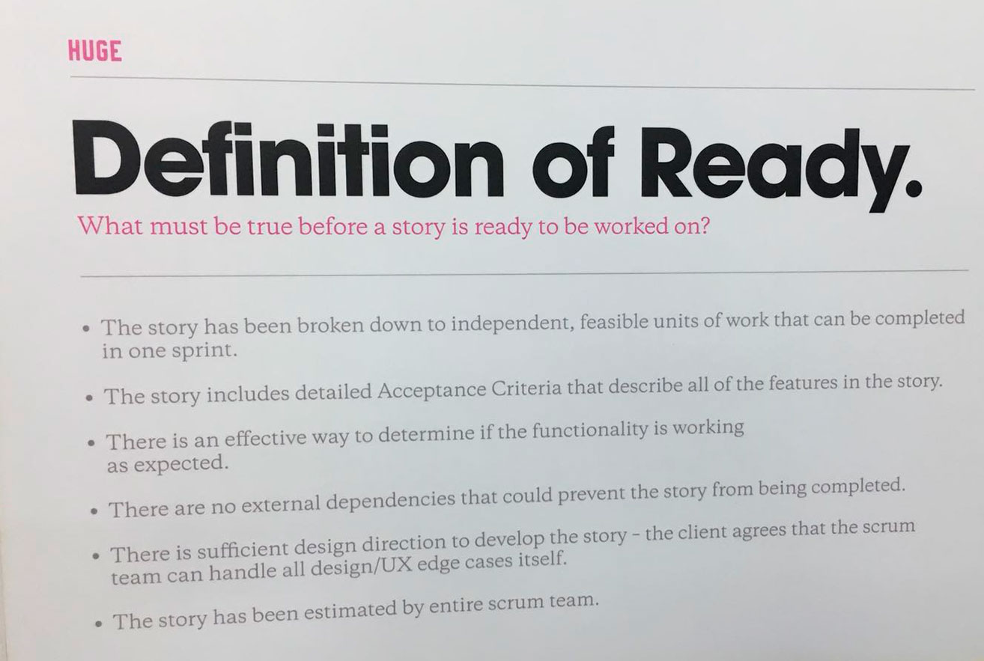

Slide 34
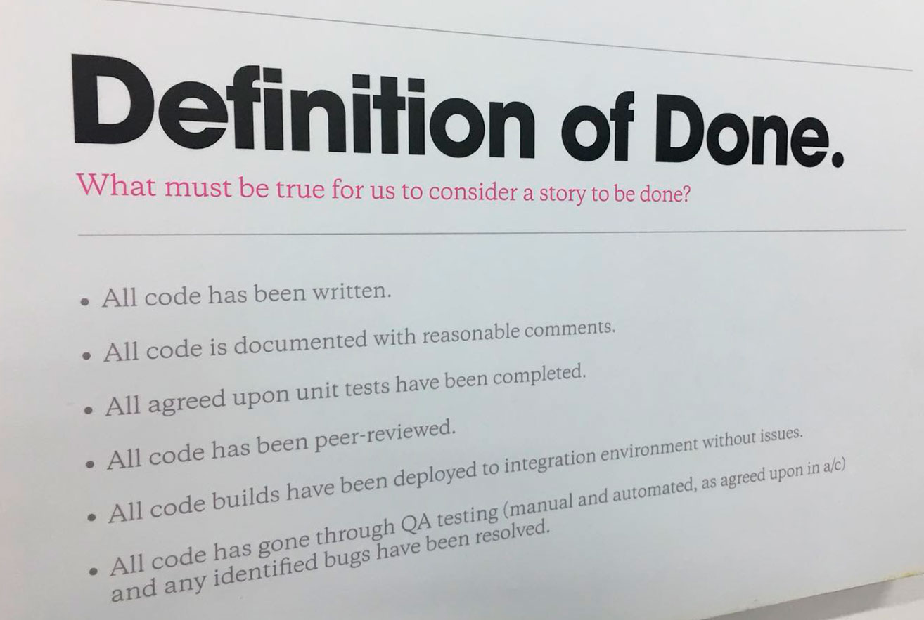

Slide 35
Ejercicio – Condición de satisfacción
Realizar una definición de ready y done según el contexto
En la parte de atrás de cada historia de usuario, escribir de manera simple la condición de satisfacción

Slide 36
Story Points
Durante la planeación del spring, todo el equipo trabaja junto para estimar cuanto trabajo puede realizar , para poner una meta para ver la solución funcionando, que será entregada al final. Una técnica que a mostrado efectividad para los equipos de Scrum al estimar cuanto trabajo puede hacer un equipo es usar los story points. Ya que permite entender cuanto esfuerzo se necesita para construir una historia de usuario, asignándole un puntaje. La escala de esfuerzo la determina el equipo.

Slide 37
Ejercicio – Story points
Definir una escala de esfuerzo (ejemplo: 1 – 5)
Estimar el esfuerzo de cada una de las actividades planeadas en el primer sprint

Slide 38
Velocity
Es la suma de los story points del sprint, se realiza al final del sprint para determinar cuantas historias de usuario fueron completadas, se recomienda realizar dos sprints para ajustar el esfuerzo y poder llegar a un velocity constante. Este dato nos sirve para estimar los sprints siguientes.

Slide 39
Burndown chart
Es una forma para que cualquiera pueda ver, de un vistazo, como esta progresando actualmente el sprint cuando se compara con la velocity del sprint pasado.

Slide 40
Burndown chart
Se empieza con una grafica vacía.
El eje horizontal tiene las fechas, empezando en el primer día del sprint hasta el último día.
El eje vertical tiene los story points, 20% por encima del total de puntos que hay en el backlog.
Trace una línea recta (guideline) desde el primer punto hasta el fin del proyecto, cero puntos quedan cuando el sprint esta completo

Slide 41
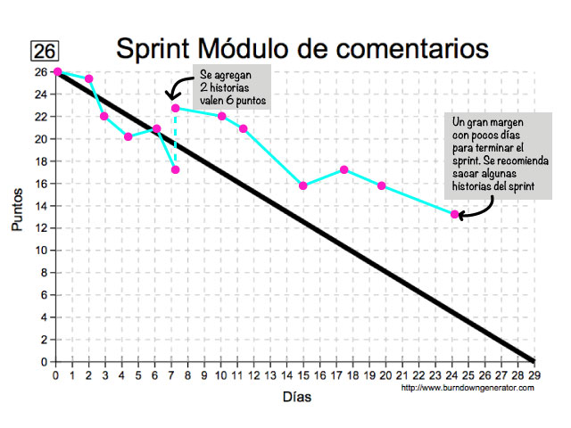

Slide 42
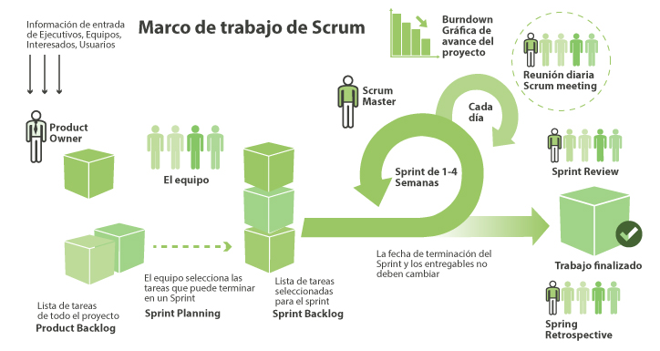

Slide 43
Reto personal
Escoger un desafío físico al cual se quiera enfrentar.
Realice los pasos que se hicieron con el proyecto de ejemplo en clase
Haga seguimiento usando meetings – personales
Incremente el esfuerzo cada semana
Registre sus avance en un burndown chart
No hay excusas, intente terminar a toda costa, mientras que sea algo que disfrute y haga bien

Slide 44
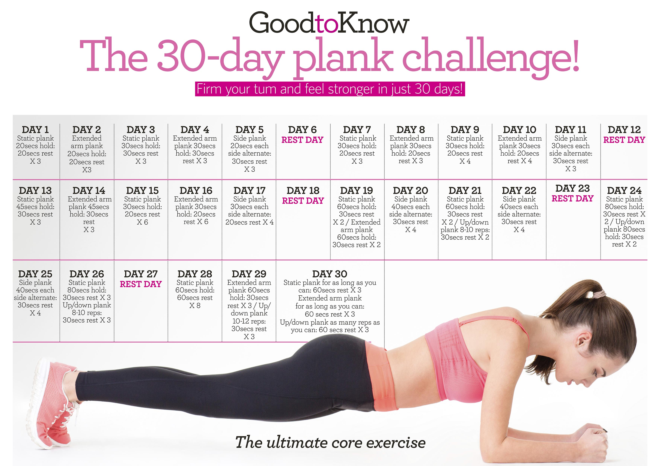
Reto ejemplo

Slide 45



